Slide 1
Системный анализ процессов химической технологии
Лекция 1
Иванчина Эмилия Дмитриевна
д.т.н., профессор ОХИ ИШПР

Slide 2


План лекции
2
Основные понятия кибернетики и системного анализа;
Элементы химико-технологической системы (ХТС);
Иерархическая структура ХТС;
Системный анализ процесса компаундирования бензинов.

Slide 3
Основные понятия кибернетики и системного анализа
Предмет системного анализа – это система любой природы (в данном случае – ХТС).
Метод исследования – это метод
математического моделирования.

Slide 4
Основные понятия кибернетики и системного анализа
ХТС – это совокупность физико-химических процессов в производственной системе и средства для их реализации.
Химический процесс;
Аппараты, в которых этот процесс протекает;
Средства контроля и управления;
Связи между аппаратами (трубопроводы).

Slide 5


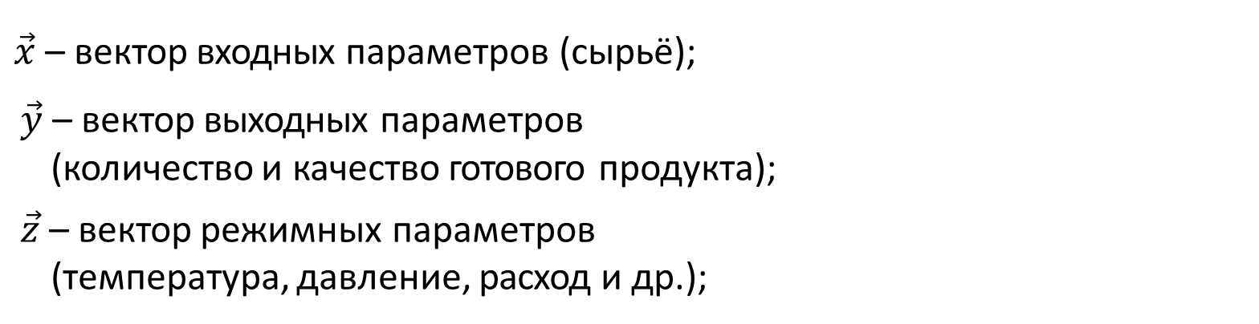

Структура ХТС
$$\vec{z}$$
ХТС
$$\vec{x}$$
$$\vec{y}$$
$\vec{x}$– вектор входных параметров (сырьё);
$\vec{y}$ – вектор выходных параметров
(количество и качество готового продукта);
$\vec{z}$ – вектор режимных параметров
(температура, давление, расход и др.);

Slide 6
Элементы химико-технологической системы (ХТС)
реактор смеситель распределитель
компрессор
(аппарат типа
сжатие-расширение)
теплообменник
аппарат
межфазного обмена
Элемент ХТС – это аппарат, в котором протекает химико-технологический процесс.

Slide 7
Иерархическая структура ХТС – многоуровневая структура производства
Уровень иерархии | Пример | Назначение
1. Типовой процесс | Реактор, колонна, теплообменник, смеситель и др. | Преобразование вещества и энергии
2. Цех | Совокупность отделений, работающих на выпуск определенной продукции (цех производства бензина) | Объединение типовых процессов
3. Химический завод | Совокупность цехов, объединенных общим сырьем (завод производства метанола) | Объединение цехов по выпуску продукции
4.Технологическая линия | Совокупность заводов, связанных между собой общей производственной линией (первичная подготовка нефти) | Объединение заводов по сырью и продукции
5. Отрасль химической промышленности | Совокупность заводов химической, нефтехимической и нефтеперерабатывающей промышленности данного округа | Получение и распределение продукции по назначению

Slide 8


Расчет октанового числа смешения
Октановое число потока смешения и в целом смеси рассчитывается по правилу аддитивности:
где ОЧ_{i}/ – октановое число i-го потока;
a_{i} – доля потока в смеси;
n – количество потоков;
где ОЧ / – октановое число углеводорода;
C_{i} – концентрация углеводородов, масс. доли;
k – количество углеводородов в потоке;
$${ОЧ}_{см}=\sum_{i=1}^{n}{a_{i}∙{ОЧ}_{i}^{/}}$$ | (1)
$${ОЧ}^{/}=\sum_{i=1}^{k}{C_{i}∙{ОЧ}_{i}}$$ | (2)

Slide 9
Фрагмент таблицы по углеводородному составу потоков, % мас.
Название | ОЧ (ИМ) компонентов | ЛГ-35-8/300Б Рафинат | Доксилольная фракция | АИ-92 | АИ-98
Пропан | 100 |  |  | 0,09 | 0,01
н-Бутан | 93,60 | 0,19 |  | 1,32 | 0,51
н-Пентан | 61,70 | 2,34 | 5,64 | 5,19 | 1,39
н-Гексан | 24,80 | 20,78 | 3,37 | 3,34 | 1,78
н-Гептан | 0,00 | 4,52 | 1,92 | 2,73 | 2,90
н-Октан | - 19,00 | 0,11 | 4,82 | 0,63 | 0,44
н-Нонан | - 39,00 |  |  | 0,21 | 0,29
Изобутан | 101,00 | 0,04 |  | 0,52 | 0,14
2,2-диметилбутан | 92,0 | 3,55 | 0,59 | 0,54 | 0,21
2,3-диметилбутан | 101,70 | 3,68 | 0,80 | 0,52 | 0,30
2,2,3-триметилбутан | 105,80 | 0,08 | 0,03 | 0,08 | 0,05
Изопентан | 92,30 | 2,88 | 3,73 | 6,62 | 4,00
Таким образом, системный анализ процесса компаундирования товарных бензинов осуществляется в два этапа:
Определяется октановое число потока (формула 1);
Рассчитывается доля потока в смеси для заданного октанового числа (формула 2);

Slide 10



КОНТАКТНАЯ ИНФОРМАЦИЯ
ЧУЗЛОВ ВЯЧЕСЛАВ АЛЕКСЕЕВИЧ
к.т.н., доцент ОХИ ИШПР
Учебный корпус №2, ауд. 136
+7-962-782-66-15
chuva@tpu.ru

